Slide 1
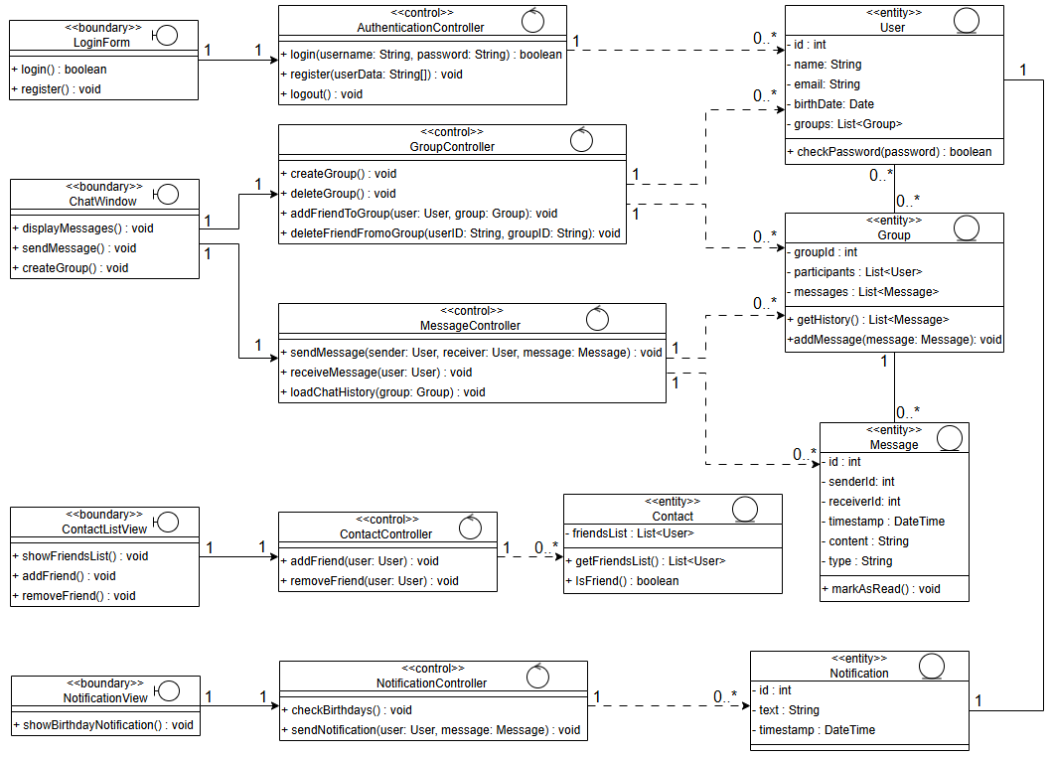
Диаграмма классов
Notes:
На данном слайде представлена диаграмма классов анализа для системы мессенджера. Классы разделены на три типа по методологии RUP:
Классы границы (<<boundary>>) — это интерфейсные элементы, через которые пользователь взаимодействует с системой.
Классы управления (<<control>>) реализуют бизнес-логику, координируя работу между boundary и entity.
Классы сущностей (<<entity>>) представляют данные, которые хранятся и обрабатываются в системе.
Связи между классами сопровождаются кратностями, обозначающими, сколько объектов может участвовать в отношении. Например:
Один ChatWindow связан с одним MessageController и GroupController.
Один Group может обрабатывать множество User и множество Message.
ContactController связан с одним или несколькими объектами Contact.
Эта структура поддерживает основные варианты использования системы: регистрацию, обмен сообщениями, создание чатов, управление контактами и отправку уведомлений о днях рождения.

